Slide 1

ARTTU
(sanomapro)
Fanni Salminen

Slide 2
MITEN?
Sovellus tulee ladata ensin sovelluskaupasta omalle älylaitteelle
Sovelluksen käyttämiseen ei tarvita kirjautumista!

Slide 3
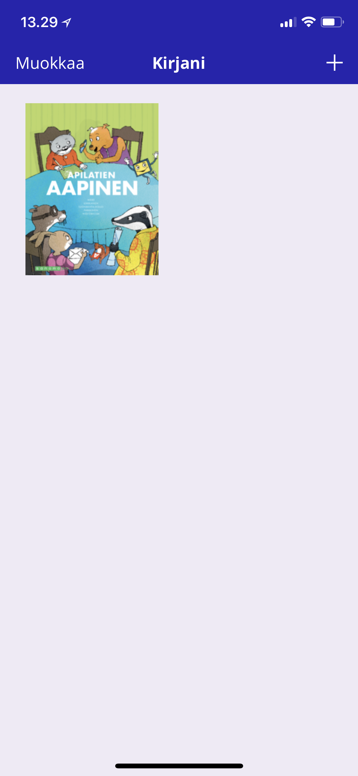
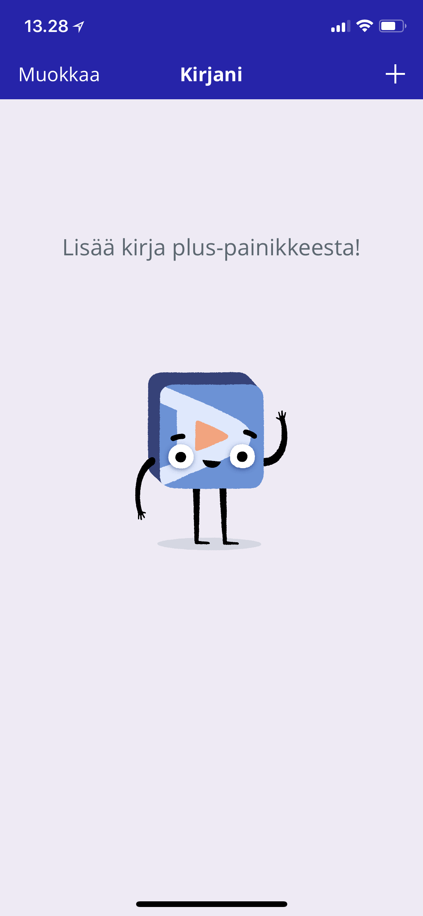
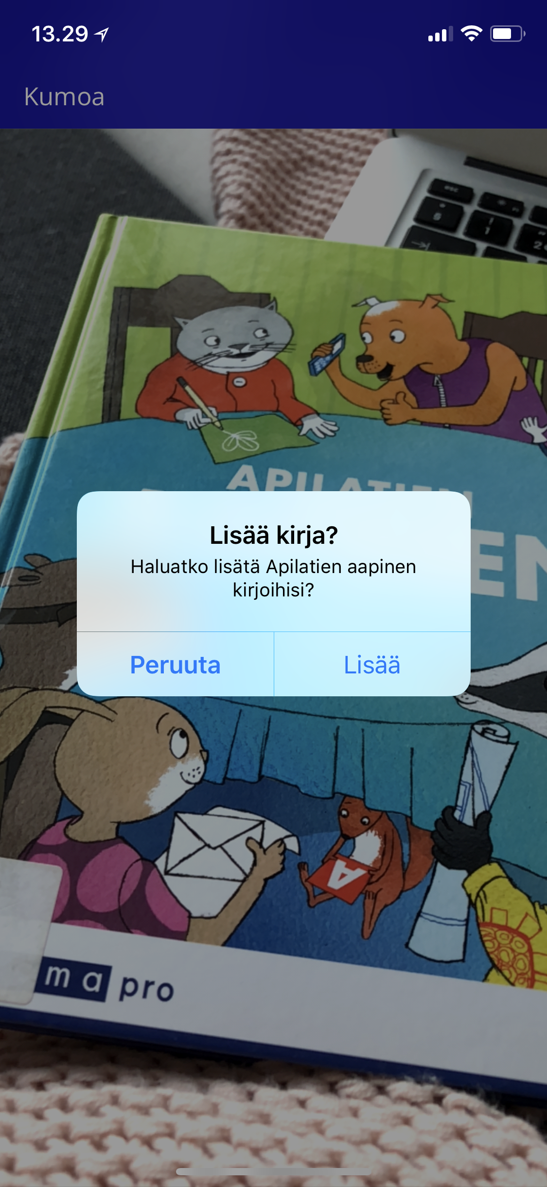
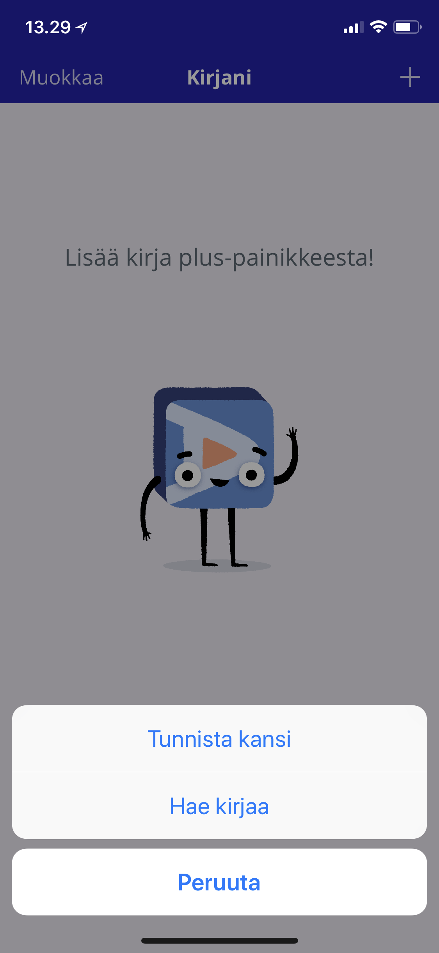
MITEN?
Lisää valitsemasi kirja painamalla plus- painikkeesta
Valitse haluamasi vaihtoehto alareunasta
Tunnista kirjan kansi kameran avulla tai valitse listasta
  → Lisää kirja omaan kirjalistaasi
Avaa lisäämäsi kirja

Slide 4
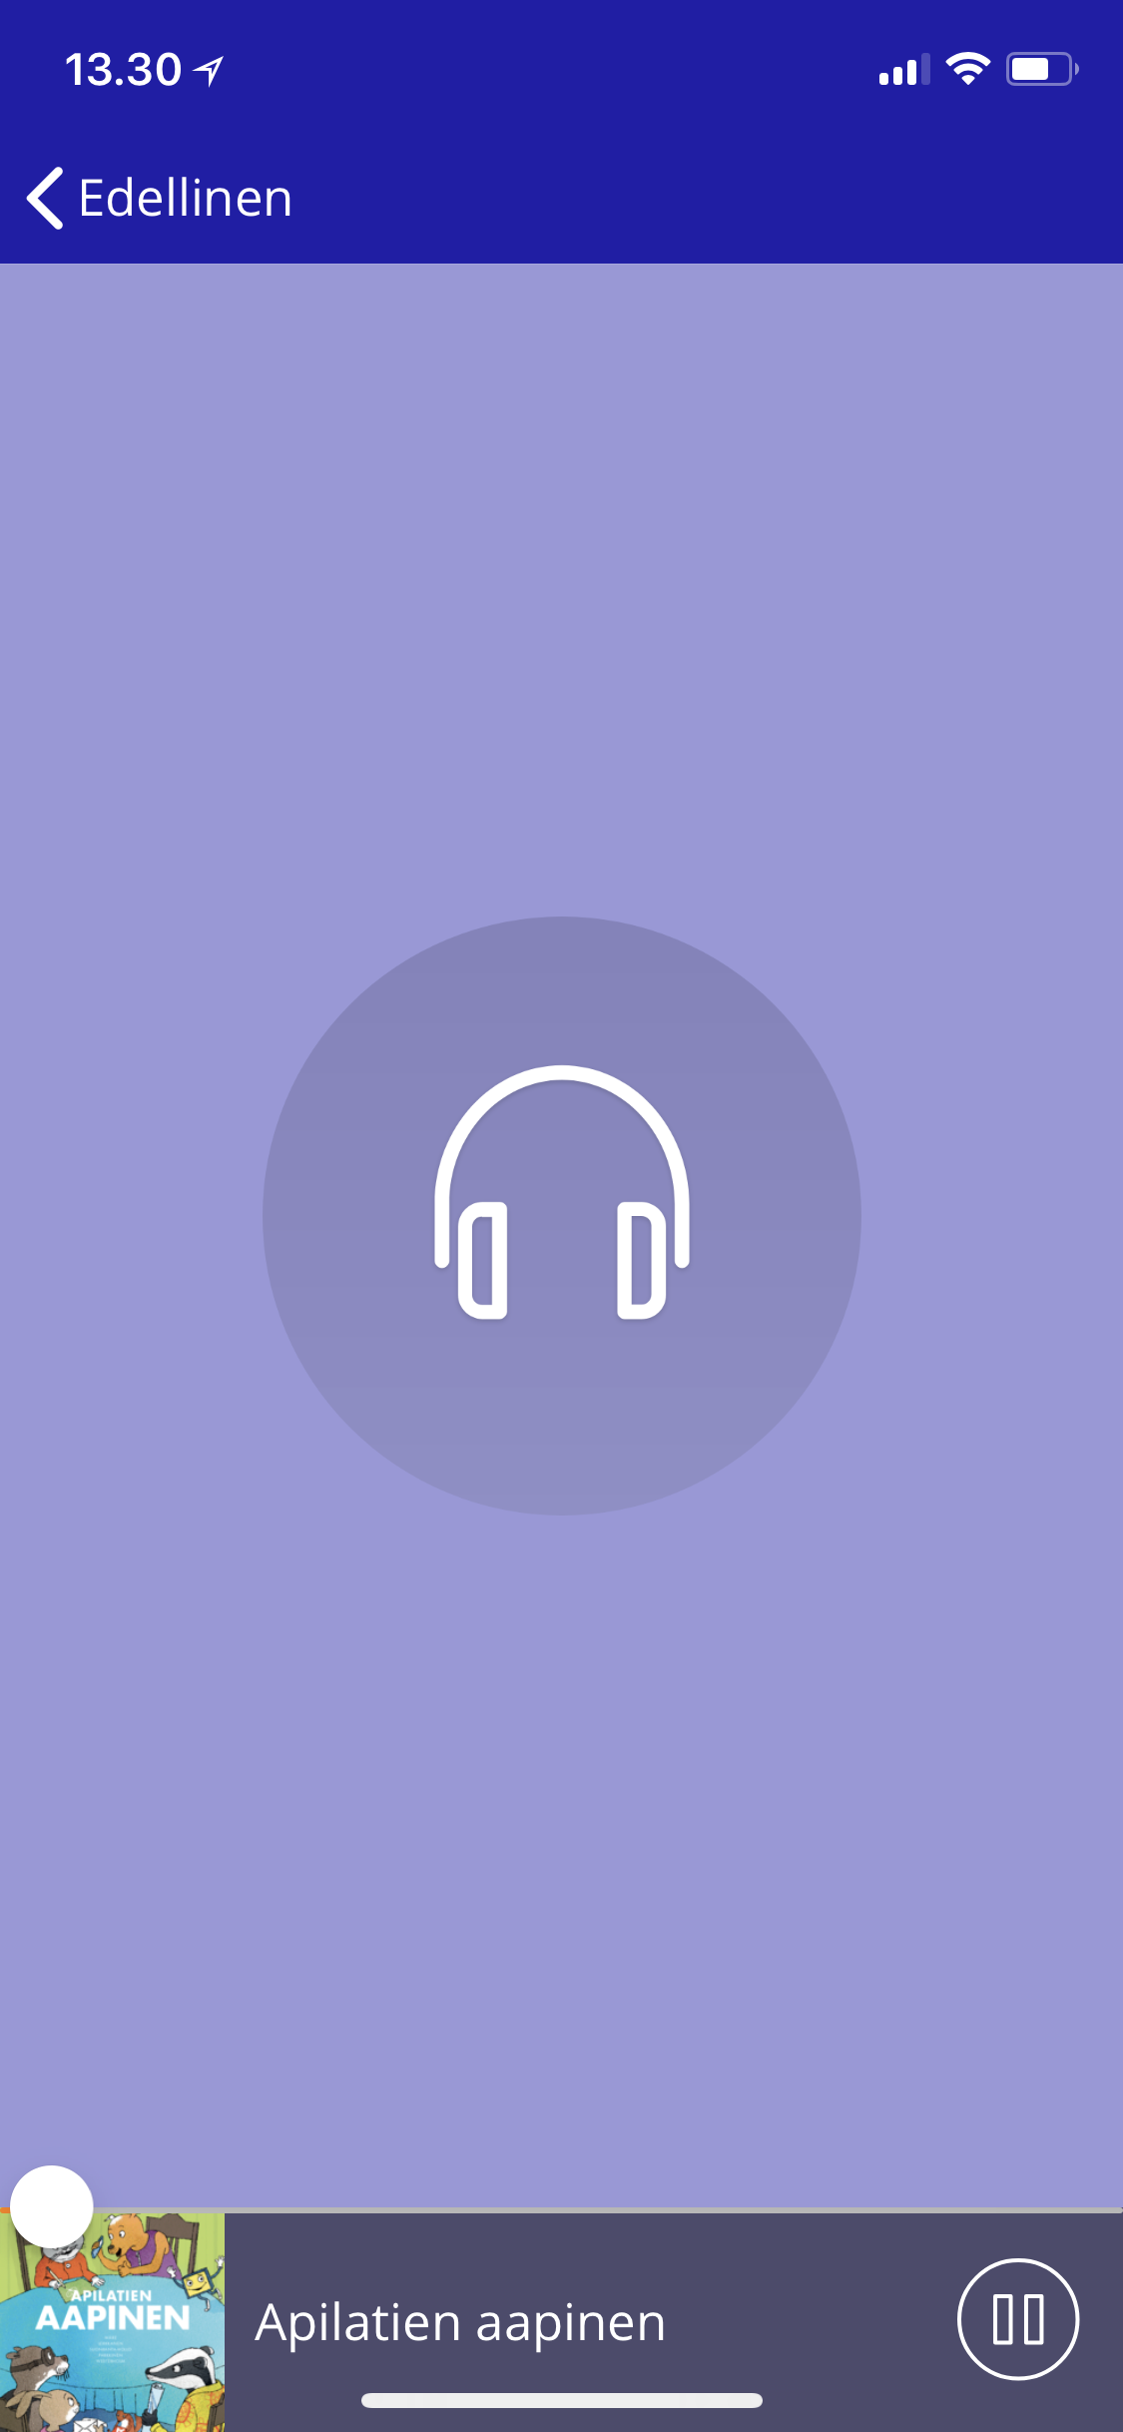

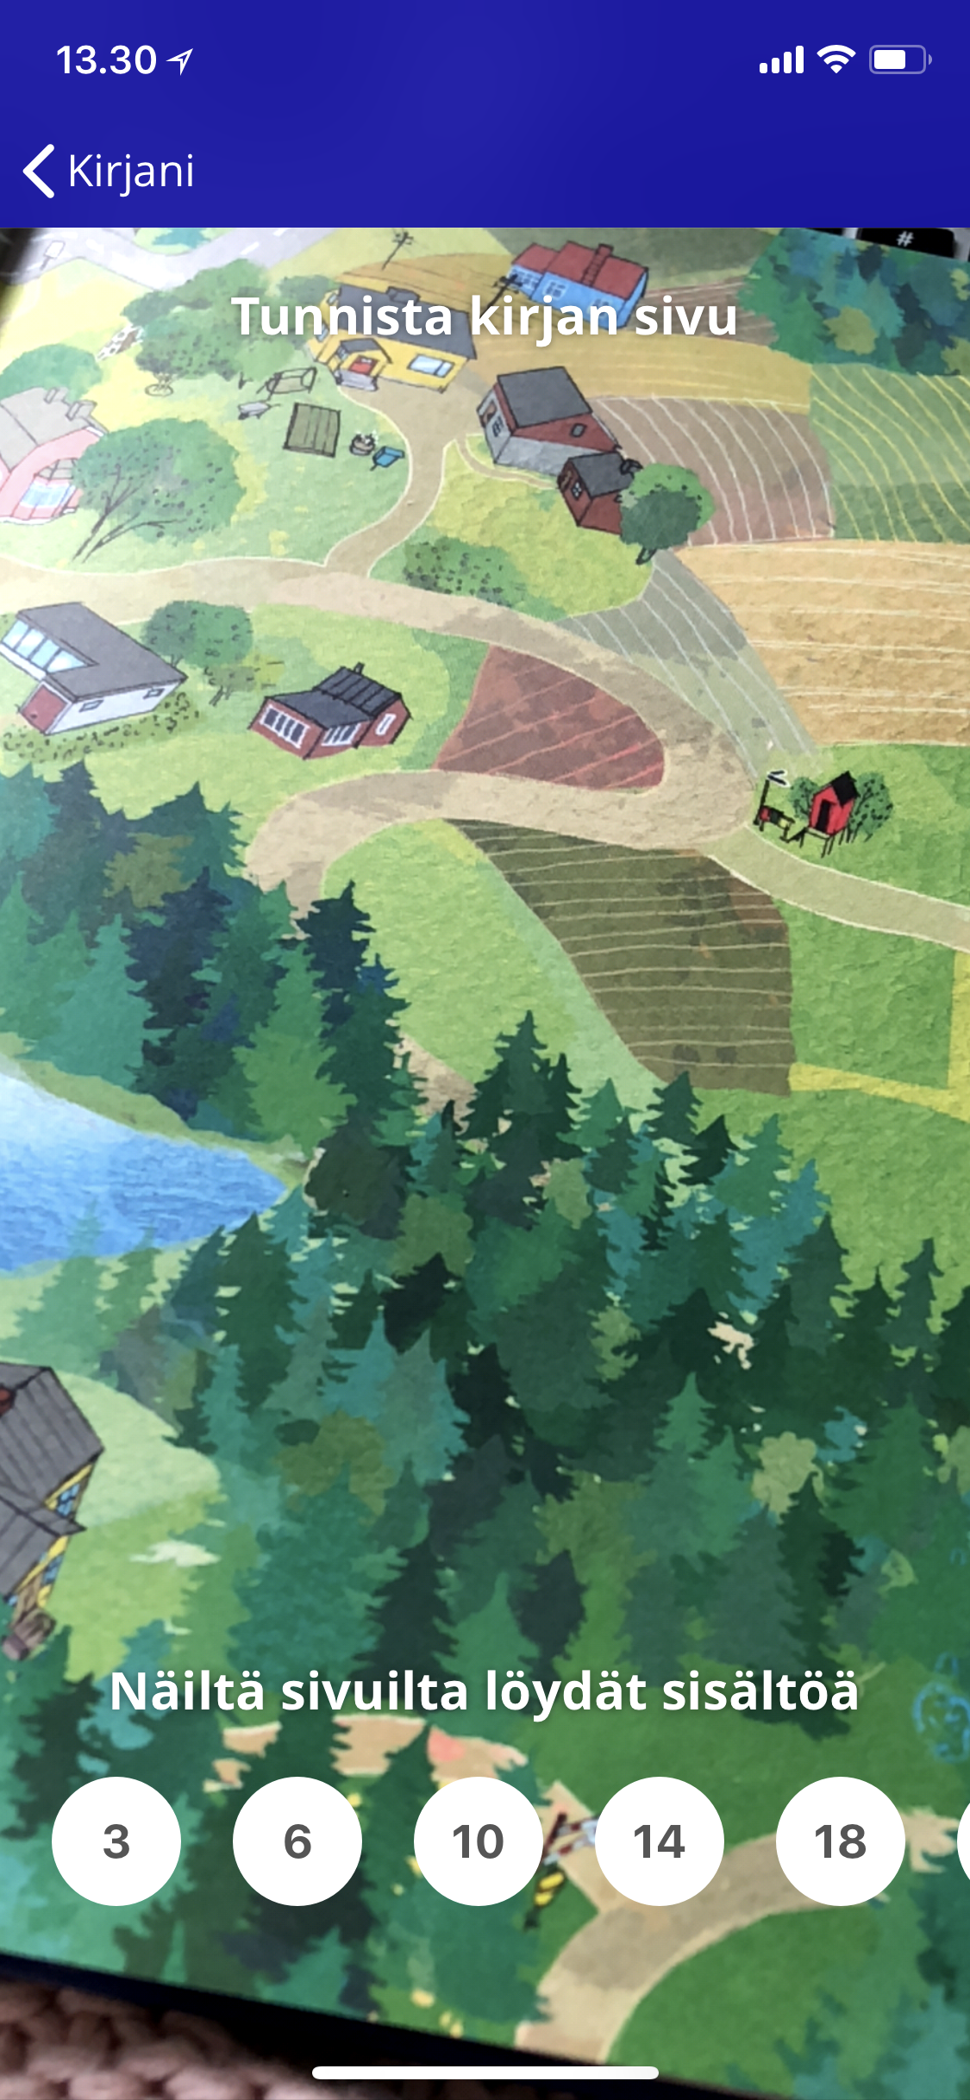
MITEN?
Sovellus antaa valmiiksi kirjan sivut, joilta löytyy sisältöjä
Kirja tunnistaa sivun kameran avulla!
Paina kuvakkeesta, jotta voit kuunnella tiedoston / katsoa videon!
Nauti sovelluksen tarjoamista sisällöistä! Tutki kirjasi sisältöjä!

